Slide 1
Mes préférences
Mme Sluyter

Slide 2
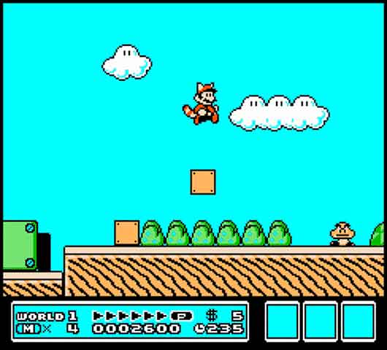
J’aime le jeu vidéo Super Mario 3.

Slide 3

J’aime le jardinage.

Slide 4
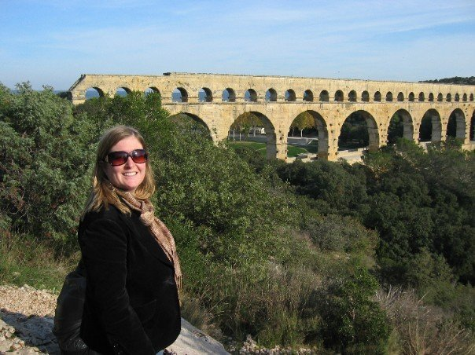
J’aime les voyages.

Slide 5
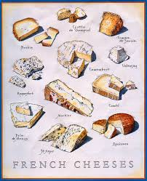
J’aime le fromage.

Slide 6
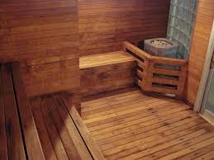
J’aime le sauna.

Slide 7
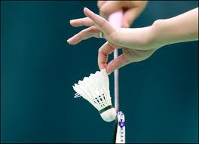
J’aime le badminton.

Slide 8
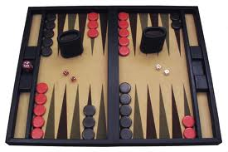
J’aime le backgammon.

Slide 9

J’aime la musique de Joe Walsh.

Slide 10
J’aime la couleur turquoise.

Slide 11

J’aime les émissions de télé
“Star Trek.”

Slide 12
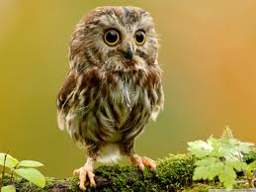
J’aime les hiboux.

Slide 13
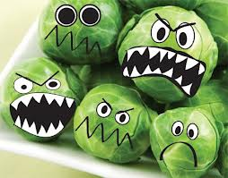
Je n’aime pas les choux de Bruxelles.

Slide 14
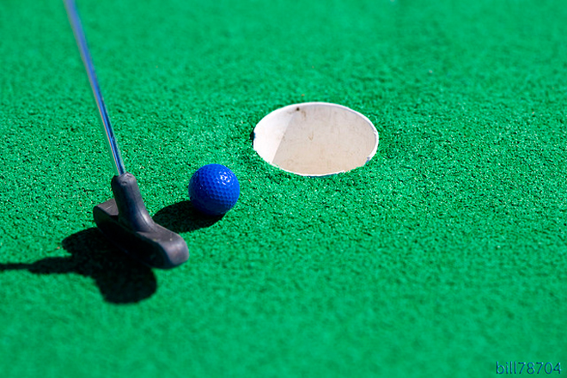
Je n’aime pas le mini-golf.

Slide 15

Je n’aime pas le thé au jasmin.

Slide 16
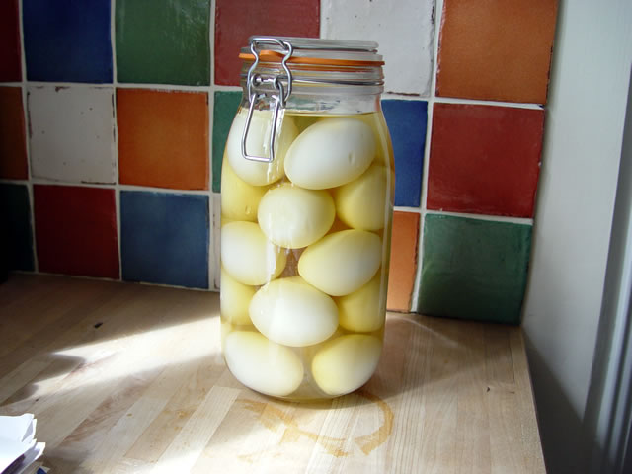
Je n’aime pas les oeufs au vinaigre.

Slide 17

Je n’aime pas les films d’horreur.

